Slide 1
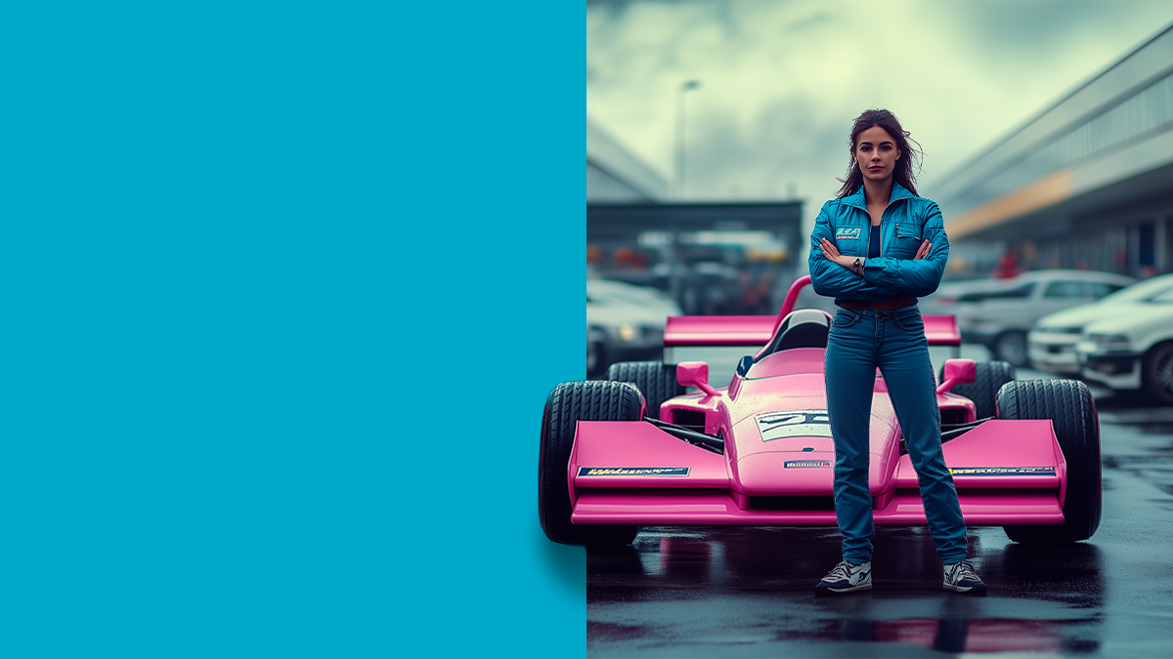



Slide 2
Una Visión para el Futuro – PUEDES SER LO QUE VES
Las investigaciones muestran que visualizar el futuro lo hace más alcanzable: La IA generativa ayuda a las mujeres a realizar su potencial para un cambio significativo.
Imagina un mundo donde cada mujer tiene las herramientas para convertir su visión en realidad. Verse a sí mismas como líderes aumenta la confianza de las mujeres para perseguir sus sueños. La IA generativa empodera a las mujeres para liderar en sus carreras y vidas personales.
Visualiza tu futuro de manera integral: avanzando profesionalmente y prosperando personalmente.
Honramos la naturaleza multifacética del éxito: Las mujeres pueden lograrlo todo, porque lo que ven es un modelo para lo que pueden ser.

Slide 3
Una Visión para el Futuro – PUEDES SER LO QUE VES
¿Qué está planeado en este taller?
Imagina: ¿Qué puedes ser cuando crezcas?
Crea una imagen de inspiración de tu futuro yo

Slide 4
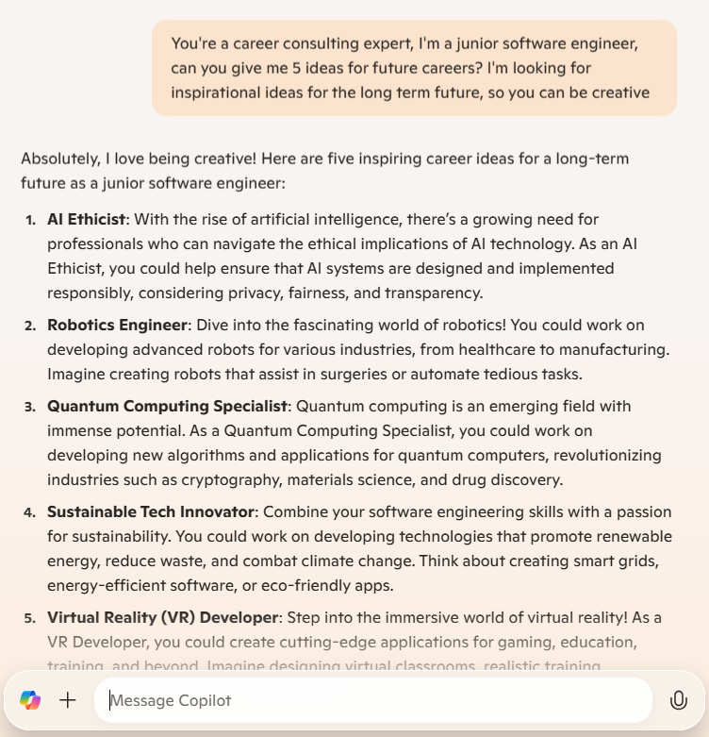
Paso 1: Lluvia de ideas e inspiración usando IA
Imagina: ¿Qué puedes ser cuando crezcas?
Si ya tienes tu idea – puedes pasar a la siguiente fase.
Si estás buscando inspiración, puedes usar copilot y pedir ideas – "dame algunas ideas geniales de lo que puedo hacer cuando crezca"
https://copilot.microsoft.com
Notes:
https://copilot.microsoft.com/

Slide 5
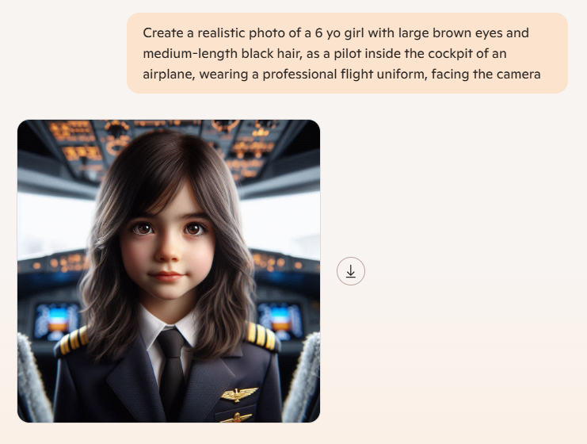
Paso 2: Creando la imagen de inspiración
Crea una imagen de inspiración de tu futuro yo
Para crear la imagen de inspiración usaremos Microsoft copilot:
https://copilot.microsoft.com
Las siguientes diapositivas incluyen las instrucciones y algunos consejos para un resultado exitoso

Slide 6
Paso 2: Creando la imagen de inspiración
Crea una imagen de inspiración de tu futuro yo
Ejemplo del prompt utilizado:
Crea una foto realista de una niña de 6 años con grandes ojos marrones y cabello negro de longitud media, como piloto dentro de la cabina de un avión, vistiendo un uniforme de vuelo profesional, mirando a la cámara
Notes:
Instructions: Ask the kids - Can I trust every answer I get from AI? Can I tell AI everything I want?
Remind them about the game we started with – it’s difficult to know what’s real and what’s not real, and as technology becomes more advance it will be even more difficult, so we need to be cautious and remember that not everything we see or read is real.
Explain that AI will always answer, even if it doesn’t really know the correct answer, and we should be careful about how we use the result we get from AI. IT’s great to get ideas from it and generate content, but if we’re looking for facts we need to be more cautious
Remind them that AI keeps learning, and it’s also learning from our usage and from what you ask

Slide 7
Step 2: Creating the inspiration image
Crea una imagen de inspiración de tu futuro yo
Ejemplo del prompt utilizado:
Crea una foto realista de una niña de 6 años con grandes ojos marrones y cabello negro de longitud media, como piloto dentro de la cabina de un avión, vistiendo un uniforme de vuelo profesional, mirando a la cámara
Consejo #1:
Describe a la persona/niño: edad, género, color de pelo, ojos, etc. Algunas ideas para enriquecer tu descripción: Pelo rizado/liso, pelo corto, pecas, piel clara/oscura, grandes ojos marrones, gafas

Slide 8
Paso 2: Creando la imagen de inspiración
Crea una imagen de inspiración de tu futuro yo
Ejemplo del prompt utilizado:
Crea una foto realista de una niña de 6 años con grandes ojos marrones y cabello negro de longitud media, como piloto dentro de la cabina de un avión, vistiendo un uniforme de vuelo profesional, mirando a la cámara
Consejo #2:
Incluye "mirando a la cámara"

Slide 9
Paso 2: Creando la imagen de inspiración
Crea una imagen de inspiración de tu futuro yo
Ejemplo del prompt utilizado:
Crea una foto realista de una niña de 6 años con grandes ojos marrones y cabello negro de longitud media, como piloto dentro de la cabina de un avión, vistiendo un uniforme de vuelo profesional, mirando a la cámara
Consejo #3:
Describe las características/ropa de la persona que te gustaría tener en la imagen

Slide 10
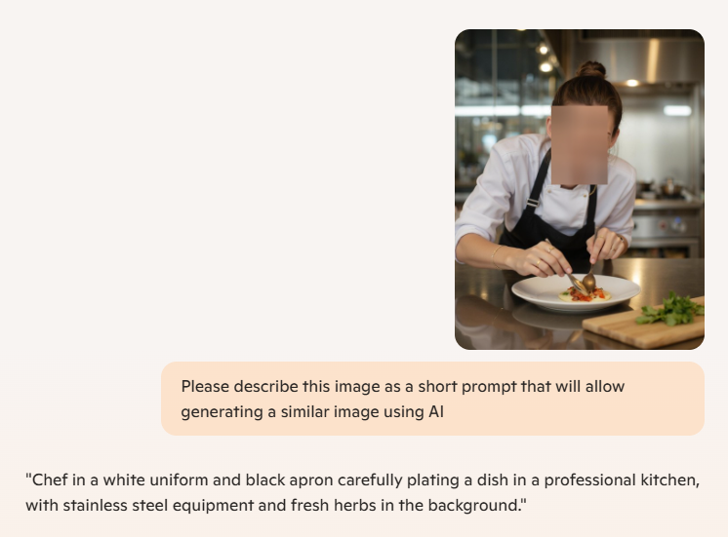
Paso 2: Creando la imagen de inspiración
Crea una imagen de inspiración de tu futuro yo
¿Necesitas más ideas?
Puedes subir una imagen a Copilot y pedir la descripción
Notes:
Instructions: Ask the kids - Can I trust every answer I get from AI? Can I tell AI everything I want?
Remind them about the game we started with – it’s difficult to know what’s real and what’s not real, and as technology becomes more advance it will be even more difficult, so we need to be cautious and remember that not everything we see or read is real.
Explain that AI will always answer, even if it doesn’t really know the correct answer, and we should be careful about how we use the result we get from AI. IT’s great to get ideas from it and generate content, but if we’re looking for facts we need to be more cautious
Remind them that AI keeps learning, and it’s also learning from our usage and from what you ask

Slide 11
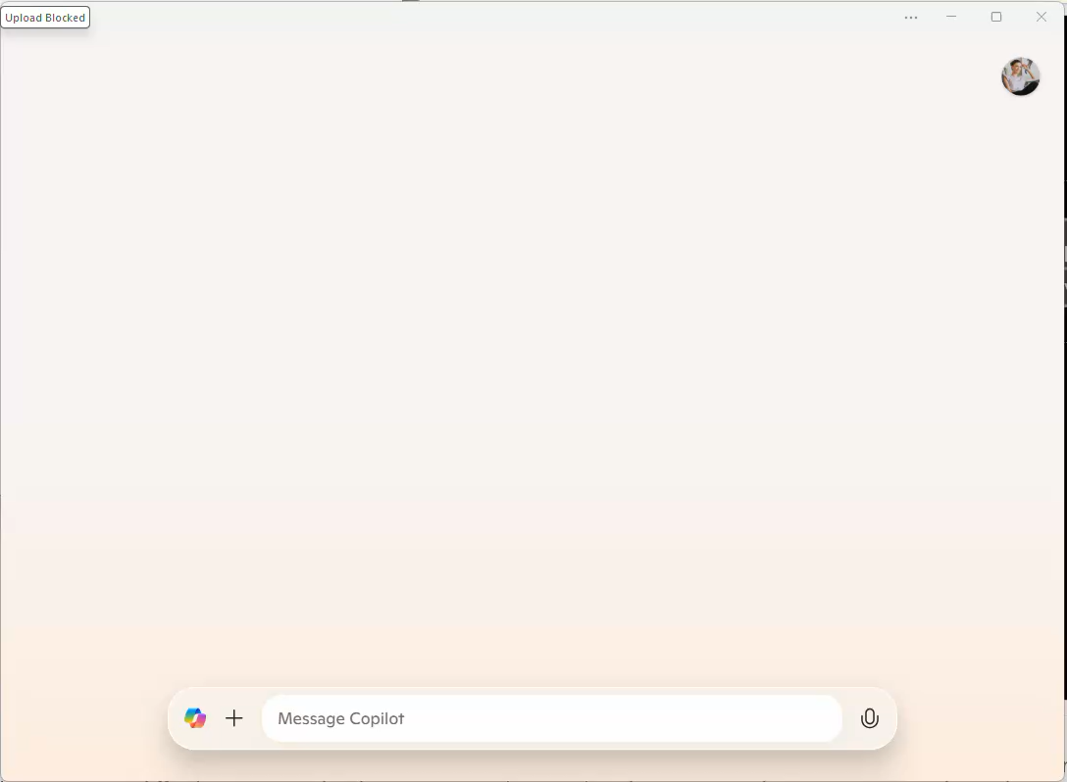

Slide 12
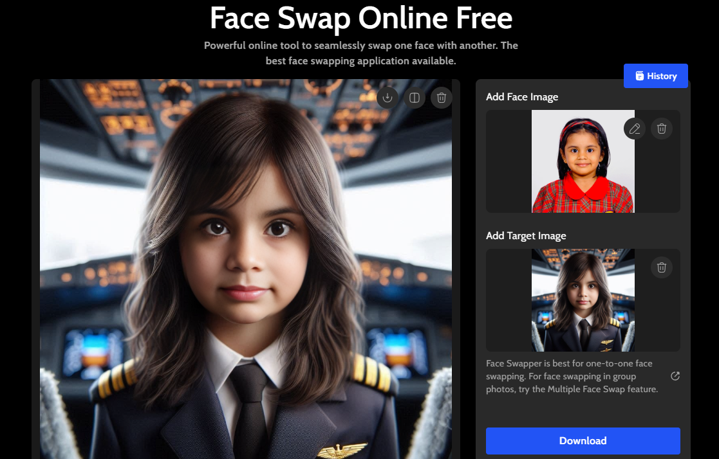
¿Te gustaría incluir tu propio rostro en la imagen?
Intercambia la cara en la imagen para que se parezca más a ti

Slide 13
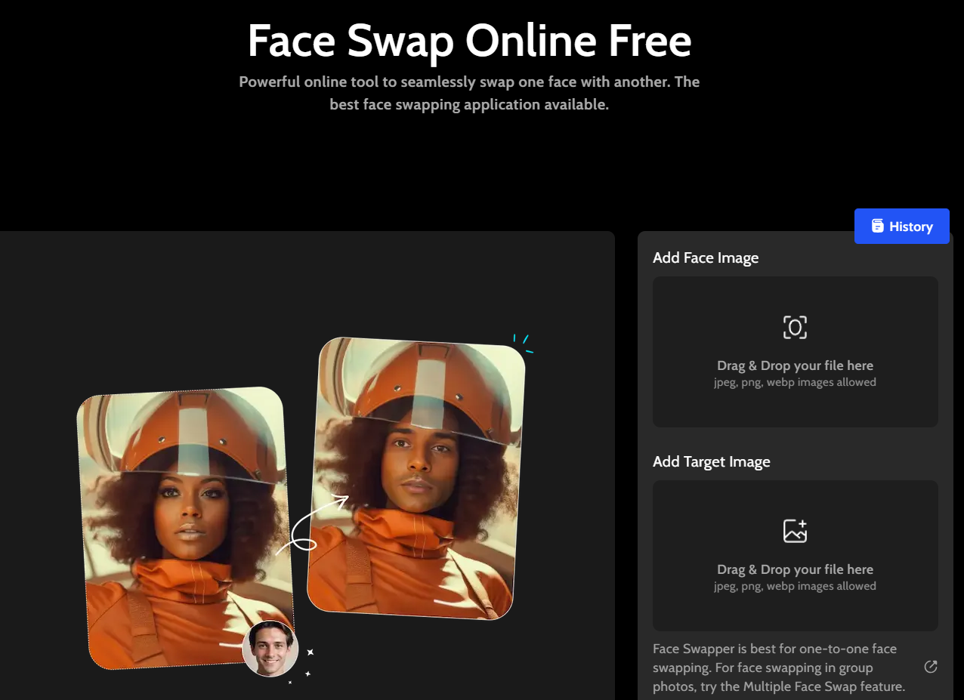
¿Te gustaría incluir tu propio rostro en la imagen?
Intercambia la cara en la imagen para que se parezca más a ti
Para intercambiar la cara usaremos una herramienta de intercambio de rostros, por ejemplo: Faceswapper.ai
Sube tu imagen aquí
Sube la imagen de inspiración aquí
Nota: Las herramientas de intercambio de rostros operan bajo sus propios términos de uso
Notes:
Credits limitation: You can use faceswapper for free 6 times (6 credits), creating a free account (logging in with your google account) will give you 10 credits.

Slide 14
Gracias

